Slide 1
글로벌시장과 경제의 이해
과목코드-분반: AAK1002203
개설학기: 2023-2학기
수업시간/강의실 : 금 [6~8] 14:30~17:20, 공학관 E동 217호
담당교수: 승정헌
E-mail : jhseung99@hanmail.net, jhseung99@kpu.ac.kr
연락처: 031-8401-1383, Mobile: 010-9057-4680

Slide 2
제 2장 시장과 교환의 이득
1. 시장과 시장경제
2. 비교우위와 절대우위
3. 교환의 이득
3.1 비교우위에 의한 특화와 생산량의 증가
3.2 비교우위에 의한 특화와 교환의 이득
4. 경제변수 사이의 인과관계 표현방법
4.1 상관관계와 인과관계
4.2 그림을 이용한 인과관계 표현방법
4.3 곡선 위의 운동과 곡선의 이동

Slide 3
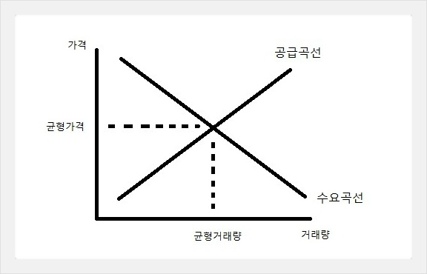
1. 시장과 시장경제
시장
시장(市場)이란 경제학적으로 권리, 용역, 제품(이들을 재화라 한다.)의 소유권의 교환을 촉진하기 위하여 경제학적인 또는 경제학적인 방향을 가진 인간의 상호작용으로 발전된 자연적인 사회 구조이다. 일상생활에서 시장은 생활에 필요한 소매품을 파는 상점들이 밀집한 장소 (시장)를 말하지만, 경제학적인 측면에서 보았을 때, 거래의 목적물과 판매자, 구매자만 있으면 거래 장소가 특별히 정해져 있지 않더라도 시장이라 표현한다. 즉, 사이버공간도 시장인 것이다. 시장에서 매매되는 재화를 상품이라 한다. 이 시장에서는 균형가격과 균형량이 결정된다.
경제학 일반에서는
사회경제학적인 시장,
역사적인 시장에 대한
고찰은 뒷순위며
현대적인 의미의 시장만을
분석의 대상으로 하고 있다.

Slide 4
사람들은 왜 교환하는가?
사람들이 서로 교환하는 이유는 각자의 선호가 주관적이고 다르기 때문이다. 사람들의 선호가 각각 다르기 때문에 동일한 재화라 할지라도 사람들이 그것에 매기는 가치는 각각 다르다. 같은 재화에 대하여 어떤 사람은 높게 가치를 매기고 어떤 사람은 낮게 매긴다. 그레서 사람들은 자신의 입장에서 가치가 적다고 판단되는 자기 재화를 가치가 더 크다고 여기는 다른 사람의 재화와 교환하려고 한다. 그리하여 교환이 이루어지면 쌍방은 모두 이익을 본다.
A는 토마토를 좋아하고 오이를 싫어한다. 반면 B는 오이를 좋아하고 토마토를 싫어한다. 둘은 각각 레스토랑에서 샐러드를 시켰다. 그런데 거기에는 토마토와 오이가 들어있다. 그러자 A가 자신의 오이와 B의 토마토를 교환하자고 했고, B가 동의 했다. 결과는?
교환은 사회의 부(wealth)를 생산한다.
재화와 서비스는 수많은 거래를 통하여 그것들을 가장 가치 있게 평가하는 사람에게 이동된다. 그러므로 재화를, 가치를 적게 평가하는 사람으로부터 가치를 높게 평가하는 사람으로 이동시키기 때문에 교환은 가치를 창출한다고 말할 수 있다. => A와 B가 만나지 않고 각자 홀로 자신의 샐러드를 먹는다면?
물질적인 것 그 자체는 부가 아니다. 그것에 가치를 두는 사람의 손에 들어가야 비로소 부가 된다.
=> 컴퓨터 프로그래머의 해킹전문서적 vs. 동전수집가

Slide 5
가격의 기능
1. 신호의 전달 기능(정보전달기능)
시장에서 결정된 가격은 가격이 높고 낮음에 따라 얼마나 많은 소비자들이 그 상품을 원하고 있는지 혹은 생산에 필요한 비용은 어느 정도나 되는지 등의 정보를 제공해준다.
2. 유인 제공 기능
가격이 생산자와 소비자에게 정보를 제공하는 것뿐만 아니라, 생산자와 소비자의 행동 양식을 변경하게 하는 유인기능도 있다.
3. 소득분배(자원배분) 기능
가격은 자원배분기능을 한다. 생수 가격이 상승함에 따라 생수를 더 많이 생산하기 위해서는 다른 곳에 쓰일 수 있는 자원이 생수 생산으로 이동된다.
필히 기억하여야 할 사실 => 가격의 이 세 가지 기능은 함께 작동하는 것이지 분리 가능한 것이 아니다. 예를 들어 가격의 세 가지 기능 중 정보 전달 기능과 유인제공 기능은 시장에 맡기고, 소득분배 기능은 정부가 대부분 담당한다면 결과는 시장이 교란되고 시장경제의 본질인 자발적 교환과 사회적 협동이 깨지게 된다.

Slide 6
시장경제의 특징 (다른 서술도 있으나 교재 36쪽 인용)
시장경제(市場經濟)는 분업에 의해 생산된 재화와 용역을 자유 가격 체제의 수요와 공급 관계에 의해 분배하는 사회구성체이다. 시장경제는 애덤 스미스가 말한 것처럼 보이지 않는 손에 의해 자원이 효율적으로 배분되는 체제이다. 시장경제는 종종 계획 경제, 혼합 경제 등과 대비되는 개념으로 설정된다. 실제 사회에서 순수한 형태의 시장 경제는 존재하지 않으며 각 국가 또는 사회마다 다양한 형태로 수용되고 있다.
사유 재산권
사유 재산권은 재산의 소유, 사용, 처분 등이 소유주의 의사에 따라 자유롭게 이루어지는 것을 의미한다. (공공복리에 부합되어야 함)
경제 활동의 자유(교환의 자유와 특화)
경제 활동의 자유는 개인이 자유롭게 경제적 의사 결정을 하는 것 (예를 들면, 계약의 자유, 직업 선택의 자유 등)을 의미한다.
분산된 의사결정
각 경제주체는 각자의 이득을 위해 의사결정을 하며, 각 경제 주체의 의사결정은 시장에서 조화를 이루게 된다. (보이지 않는 손)
물질적 유인체계
시장경제에는 각 경제주체로 하여금 더 많은 이윤을 얻기 위해 노력하도록 하는 물질적 유인체계가 존재하며 이는 당연히 사유재산제에 기초한다.

Slide 7
Why 시장경제인가? Excursus
Q1. 일반 사람들은 시장경제를 얼마나 정확히 이해하고 있을까?
Ans: 일반 사람들의 시장경제 이해수준은 매우 낮다.
Q2. 동일한 시장경제체제를 택함에도 국가별로 그 성과는 천차만별로 나타나는 이유는 무엇인가?
Ans: 시장경제의 성과는 hard ware + soft ware 의 결과로 나타난다.
Q3. 1~2세기 전과 비교하여 우리들이 누리는 이 엄청난 물질적인 부는 어떻게 생겨났는가?
Ans: 분업에 기초한 시장경제
Q4. 시장경제원리란 서구로부터 들어온 수입품이므로 한국적 시장경제원리가 필요하다?
Ans: 시장경제원리는 진화의 산물이므로 보편타당성을 가진다.
Q5. 사람들이 경쟁에 기반한 현대 시장경제체제 보다 원시적 호혜와 재분배 방식에 향수를 느끼는 이유는
무엇일까?
Ans: 우리의 뇌는 현대사회의 시장경제체제에 완전히 적응할만큼 충분히 진화하지 않았다.

Slide 8

시장경제의 원리원칙 8가지
1. 교환자유의 원리
자발적인 교환은 부를 만들어내고 교환에 참가한 사람 뿐 아니라 다른 사람들에게 까지 헤아릴 수 없을 만큼 많은 이익을 가져다 준다. 물론 여기서 교환은 다른 사람이나 정부의 강제/강요로 인하여 발생하는 강제적인 교환을 뜻하지는 않는다. 원시사회는 왜 가난할까?
2. 사적 재산권의 원리
자신의 노력이나 행운으로 얻은 결과물을 자신의 의도대로 사용․처분․양도할 수 있는 권리를 사적 재산권이라고 한다. 사적 재산권이 보장되지 않는다면 자발적인 분업과 교환이 이루어질 수 없고 이에 따라 한 사회는 부의 감소와 성장의 정지라는 비용을 지불할 수밖에 없다. 제일 중요함

Slide 9
3. 자유기업의 원리
오늘날 대부분의 상품이나 서비스는 혼자의 힘으로 만들어질 수 없는 것들이다. 그렇기 때문에 사람들은 조직을 만들어서 자신들이 추구하는 목적을 더욱 효율적으로 달성하려고 한다. 시장경제에서 가장 중요한 조직으로 합법적인 범위 내에서 이익 추구를 목적으로 등장한 기업 혹은 회사를 들 수 있다. 아무리 우수한 노동력이 있다고 하더라도 아무리 많은 돈을 가진 사람이 있다고 하더라도 ‘기업가’라는 존재에 의해서 하나로 꿰지 못한다면, 그 어느 생산요소도 부를 만들어 내는 데 사용될 수 없다. (경영의 형태? => 정형화 된 답은 없다)
4. 경쟁의 원리
경쟁은 시장경제를 원활하게 작동시키는 혈액과 같은 것이다. 따라서 아주 예외적인 몇몇 경우를 제외하면 시장경제에서 이루어지는 모든 종류의 경쟁은 선이다. 현실에서는 경쟁을 제한하기 위해 다양한 명분으로 경쟁을 제한하는 법과 제도가 정당화되는 경우가 빈번히 발생한다.

Slide 10
5. 인센티브의 원리
대다수의 사람들은 유인에 의해 크게 영향을 받는다. 따라서 시장경제원리는 보편적인 인간의 행동이 어떤 원리에 의해 영향을 받는가를 정확히 반영할 필요가 있다. 아주 예외적인 사람들은 인센티브에 의해 전혀 움직이지 않는 경우도 있을 것이다. 그러나 보통의 인간들은 자기에게 이익이 생기면 움직이고 그렇지 않으면 움직이지 않는다.
6. 자기책임의 원리
스스로 선택하고 이에 대한 책임을 스스로 짊어짐을 뜻한다. 책임이라는 중압감을 가질 때만이 사람들은 신중하게 선택하고 행동하게 될 것이다. 선택의 자유는 책임과 마치 동전의 양면과 같은 관계이다. 개인적 책임 vs. 사회적 책임?

Slide 11
7. 작은 정부의 원리
시장경제원리는 거대 정부와는 공존할 수 없다. 정부규모가 커질수록 정부가 좌지우지할 수 있는 자원의 양은 늘어난다. 이런 경우 시장경제원리보다는 정치논리를 앞세워서 자신에게 우선적으로 자원을 배분해 달라는 사람들이나 집단들이 늘어나게 마련이다. ➔ 정치논리와 경제논리의 혼재
8. 법치의 원리
시장경제원리는 법의 지배를 뜻한다. 국회의 동의를 얻은 모든 법 하에서 살아가는 것이 법의 지배를 의미하지 않는다. 법의 지배원칙을 통해 국회를 통과한 법이라고 해서 모두 다 정당성을 얻는 것은 아니다. 학자들은 법의 지배는 일반성의 원칙을 준수하는 법만이 진정한 법이라는 사실을 강조한다. 여기서 법의 일반성은 무엇을 이야기하는 것일까? 사법의 일반원칙인 사적 소유권이나 계약자유의 원칙을 위반하는 다양한 차별입법들은 법이라고 할 수 없다.

Slide 12

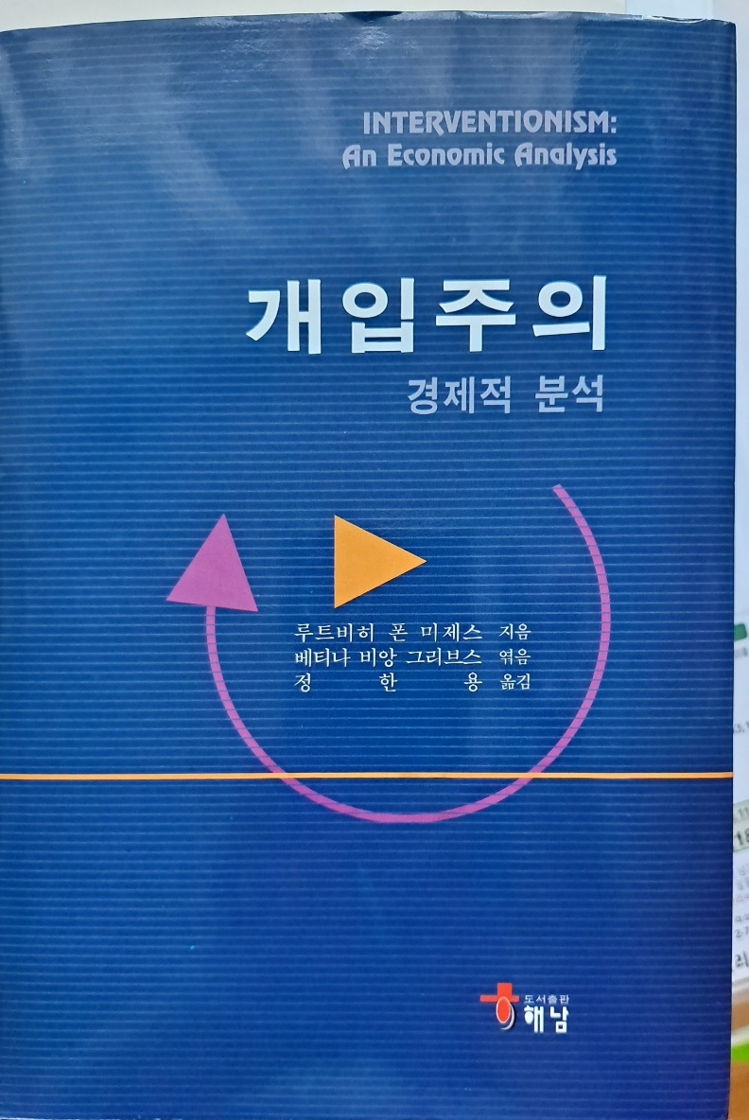
7. 작은 정부의 원리

Slide 13
2. 비교우위와 절대우위
Adam Smith
한 인간에 의한 노동의 결과로 스스로 공급할 수 있는 것은 자신이 필요로 하는 것의 매우 작은 부분 뿐이다. 그는 자신의 노동에 의한 산출물 중 자신이 소비하고 남은 잉여산출물을 다른 사람들의 노동에 의한 산출물과 교환하여 자신이 필요로 하는 것의 휠씬 더 큰 부분을 공급받는다. 그러므로 모든 사람은 교환하며 살아간다. 다시 말하면 어떤 면에서는 상인이 된다. 그리고 사회 전체는 적절하게 상업사회로 발전한다.
절대 열위에 있더라도 비교우위가 존재할 때 교환이 이루어지면 각자가 생산하여 소비할 수 있는 양보다 더 많은 양의 소비가 가능하다. 비교우위 개념을 국가 분업에 적용한 것이 국제무역이고 국제무역은 각국의 주민과 기업들 간에 이루어지는 것으로써 근본원리는 국내에서 자국민 간의 거래와 다르지 않다. 국가 간의 자유로운 무역이 증가할수록 생산과 소비가 증가하고 국가 전체의 발전이 이루어진다.

Slide 14
교재 표2-1 남섬의 절대우위와 비교우위
 | 최씨 | 이씨
물고기 1kg 잡기의 소요시간 | 60분 | 30분 | 이씨가 절대우위
과일 1kg 수확의 소요시간 | 60분 | 120분 | 최씨가 절대우위
물고기 1kg의 기회비용 | 과일 1kg | 과일 1/4kg
과일 1kg의 기회비용 | 물고기 1kg | 물고기 4kg
 | 과일 수확에 비교우위 | 물고기 잡기에 비교우위

Slide 15
교재 표2-2 북섬의 절대우위와 비교우위
Q: 어느 학과의 교수가 조교보다 자료조사와 논문작성에 절대우위를 가짐에도 불구하고 월 80만 원에 조교를
고용하였다. 그 이유는 무엇인가?
 | 오씨 | 조씨
물고기 1kg 잡기의 소요시간 | 60분 | 80분 | 오씨가 절대우위
과일 1kg 수확의 소요시간 | 40분 | 100분 | 오씨가 절대우위
물고기 1kg의 기회비용 | 과일 3/2kg | 과일 4/5kg
과일 1kg의 기회비용 | 물고기 2/3kg | 물고기 5/4kg
 | 과일 수확에 비교우위 | 물고기 잡기에 비교우위

Slide 16
3. 교환의 이득
무역이론시험에서 출제 빈도가 가장 높은 부문이 바로 절대우위, 비교우위다. 절대우위는 어떤 재화의 생산비용이 다른 나라보다 낮을 때 쓰는 개념이다. 여러 제품을 만드는 데 A국의 생산비용이 B국보다 모두 적다면 A국은 모두에 절대우위에 있다고 할 수 있다. 그렇다고 A국이 모든 것을 만드는 것이 좋을까? ➔ 아니다
1시간 당 20만 원을 버는 변호사가 시급이 2만 원인 비서를 고용했으나 타이핑과 문서정리 실력이 자신보다 못하여 해고하고 자신이 타이핑과 문서정리를 직접 하기로 했다면 합리적인 결정일까? ➔ 아니다
이 변호사는 비서에 대해 변론과 타이핑 및 문서정리에서 모두 절대우위에 있지만 타이핑을 비서에게 맡기는 게 낫다. 하루 8시간 노동을 기준으로 할 때 변호사업무의 1시간 증가는 20만 원의 추가수익을 얻고 이 금액은 비서의 하루 일당을 4만 원이나 상회한다. 그럼 비서도 급여를 받고, 변호사는 4만 원 더 번다. (전제조건: 비서의 생산성이 변호사의 1/8 이하이지 않을 것) 이처럼 비교우위는 일종의 상대적 개념이다.
고전학파 경제학자인 데이비드 리카르도가 무역의 장점을 설명하면서 제시한 것이 바로 비교우위라는 개념이다. 무역이 이루어지면 가난하고 생산성이 낮은 나라가 항상 착취당한다는 생각에 대한 반론이다.

Slide 17
3.1 비교우위에 의한 특화와 생산량
교재 표2-3 남섬에서의 (전량)특화와 생산량
 | 특화 이전 |  |  | 특화 이후 |  |  | 생산량의 증가분
 | 최씨 | 이씨 | 전체 | 최씨 | 이씨 | 전체
물고기(kg) | 5 | 10 | 15 | 0 | 20 | 20 | +5
과일(kg) | 5 | 2.5 | 7.5 | 10 | 0 | 10 | +2.5

Slide 18
교재 표2-4 북섬에서의 (부분)특화와 생산량
 | 특화 이전 |  |  | (부분)특화 이후 |  |  | 생산량의 증가분
 | 오씨 | 조씨 | 전체 | 오씨 | 조씨 | 전체
물고기(kg) | 5 | 3.75 | 8.75 | 2 | 7.5 | 9.5 | +0.75
과일(kg) | 7.5 | 3 | 10.5 | 12 | 0 | 12 | +1.5

Slide 19
교재 p.41 비교우위에 의한 특화의 조건
어떤 한 생산자가 두 가지 상품 모두에 절대우위를 가지게 되면 특화하지 않는 상품의 생산에도 참여하는 조건으로 비교우위에 의한 특화를 하여야만 두 상품 모두의 생산량이 증가할 수 있다. 물론 이 경우에 전량 특화가 총생산량은 3.25kg 많다. (부분특화에 비해서는 1kg 많다)
효용과 가치는 주관적이기 때문에 어느 경우가 “총효용이 더 높다” 라고 판별할 수는 없다.
 | 특화 이전 |  |  | (전량)특화 이후 |  |  | 생산량의 증가분
 | 오씨 | 조씨 | 전체 | 오씨 | 조씨 | 전체
물고기(kg) | 5 | 3.75 | 8.75 | 0 | 7.5 | 7.5 | -1.25
과일(kg) | 7.5 | 3 | 10.5 | 15 | 0 | 15 | +4.5

Slide 20
3.2 비교우위에 의한 특화와 교환의 이득
교재 표 2-5 남섬에서 교환 전후의 소비량
 | 교환 이전 |  | 교환 이후 |  | 소비량의 증가분
 | 최씨 | 이씨 | 최씨 | 이씨 | 최씨 | 이씨
물고기(kg) | 5 | 10 | 8 | 12 | +3 | +2
과일(kg) | 5 | 2.5 | 6 | 4 | +1 | +1.5

Slide 21
교재 표 2-6 북섬에서 교환 전후의 소비량
 | 교환 이전 |  | 교환 이후 |  | 소비량의 증가분
 | 오씨 | 조씨 | 오씨 | 조씨 | 오씨 | 조씨
물고기(kg) | 5 | 3.75 | 5.5 | 4 | +0.5 | +0.25
과일(kg) | 7.5 | 3 | 8.5 | 3.5 | +1 | +0.5

Slide 22
4. 경제변수 사이의 인과관계 표현방법
4.1 상관관계와 인과관계
변수들 사이에 뚜렷한 관계가 존재하는 경우 이 변수들을 서로 종속적이라고 하며, 변수들 사이에 아무런 연관성을 찾을 수 없으면 서로 독립적이라고 한다. 변수들 사이에 종속적인 관계가 존재하는 경우, 영향을 주고받는 관계인지 아닌지에 따라 다시 상관관계와 인과관계로 구분한다.
독립변수는 연구자가 의도적으로 변화시키는 변수
독립변수는 영어로 independent variable 말 그대로 독립적인 변수이다. 독립적이란 말은 다른 변수에 영향을 받지 않는다는 뜻이다 따라서 독립변수는 다른 변수에 영향을 받지 않는다, 오히려 종속변수에 영향을 주는 변수이다.
종속변수는 연구자가 독립변수의 변화에 따라 어떻게 변하는지 알고 싶어하는 변수
종속변수는 말 그대로 종속적인 또는 의존적인 변수이다. 독립변수에 영향을 받아서 변화하는 변수를 종속변수라고 이해하면 된다.

Slide 23
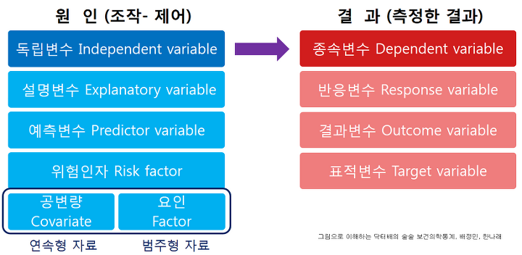

Slide 24
인과관계의 잘못된 파악
가상의 인물이다. 이를 닦으면 속쓰림과 두통을 막을 수 있다?
이 강의의 수강자인 나고래 학생은 술을 마시면 이를 닦지 않고 잠을 자는 습관이 있다. 나고래는 술을 마신 다음 날 아침에는 속쓰림과 두통으로 고생한다. 나고래 학생의 수면 전 습관과 다음 날 아침의 컨디션을 매일 기록한 데이터를 살펴보자. 9월 13일 밤 친구와 술마시고 집에 들어와 씻지 않고 잤고, 14일 아침에는 속쓰림과 두통으로 고생했다. 15일 밤에는 이를 닦고 잠자리에 들었고, 16일 토요일에는 상쾌한 아침을 맞이했다. 나고래 학생의 부모님은 이를 닦고 않고 잘 때마다, 다음날 두통과 속쓰림으로 고생하는 것이 데이터에서 일정하게 나타났기 때문에, 다음날 좋은 컨디션을 위해 반드시 이를 닦고 자야 한다고 결론을 내렸다. ➔ 부모님의 충고를 들은 나고래 학생의 생각은?
강남이나 목동에 거주해야 명문대학을 간다?
미국 메이저리그에선 나이가 많은 선수들의 타율이 더 높게 나타나는 경향이 있다. 물론 나이가 많아서 타율이 높은 것이 아니다. 타율이 높은 선수일수록 선수 생활을 길게 하기 때문에 나타나는 현상이다. 남녀 간의 임금 격차, 고용률 차이를 단순 비교하는 것 역시 위험하다. 거주 지역과 명문대 진학률 사이의 상관관계를 이해하는 것도 마찬가지다. 어떤 사람들이 어떤 이유로 특정 거주 지역을 선택했는지에 대한 이해가 먼저다.

Slide 25
인과관계와 상관관계는 이론적 배경지식 없이 관측만으로 분별할 수 있는 것이 아니다. 이론과 모델, 그리고 이에 기반한 가설이 있어야만 비로소 실험을 디자인하고 그 결과를 평가할 수 있다. 경제학과 경제 데이터 사이에도 같은 원리가 적용된다. 경제학 모델에 기반하지 않은 데이터 분석에는 많은 주의가 필요하다. '아침 컨디션 향상'이라는 정책목표를 위해 '이를 닦고 잘 것'이라는 정책은 아무리 데이터에 기반하고 있어도 근본적인 해결책이 되지 않는다.
이론적 배경 없이 데이터에만 의존해 다양한 패턴을 찾아내고 유의미한 상관관계를 찾아내는 일이 아주 의미가 없는 것은 아니다. 예를 들어 단순한 예측이 데이터 분석의 목표라고 한다면 데이터의 패턴은 유용한 정보를 제공한다. 하지만 근본적인 인과관계를 밝혀내고 그에 따른 정책적 처방과 평가가 목표라면 이야기가 다르다. 전자의 경우 빅데이터를 이용한 '데이터 마이닝(Data Mining)'이 유용한 접근법일 수 있지만, 후자의 경우라면 경제학 모델에 기반한 구조적 분석(Structural Analysis)이 더 적절하다.

Slide 26
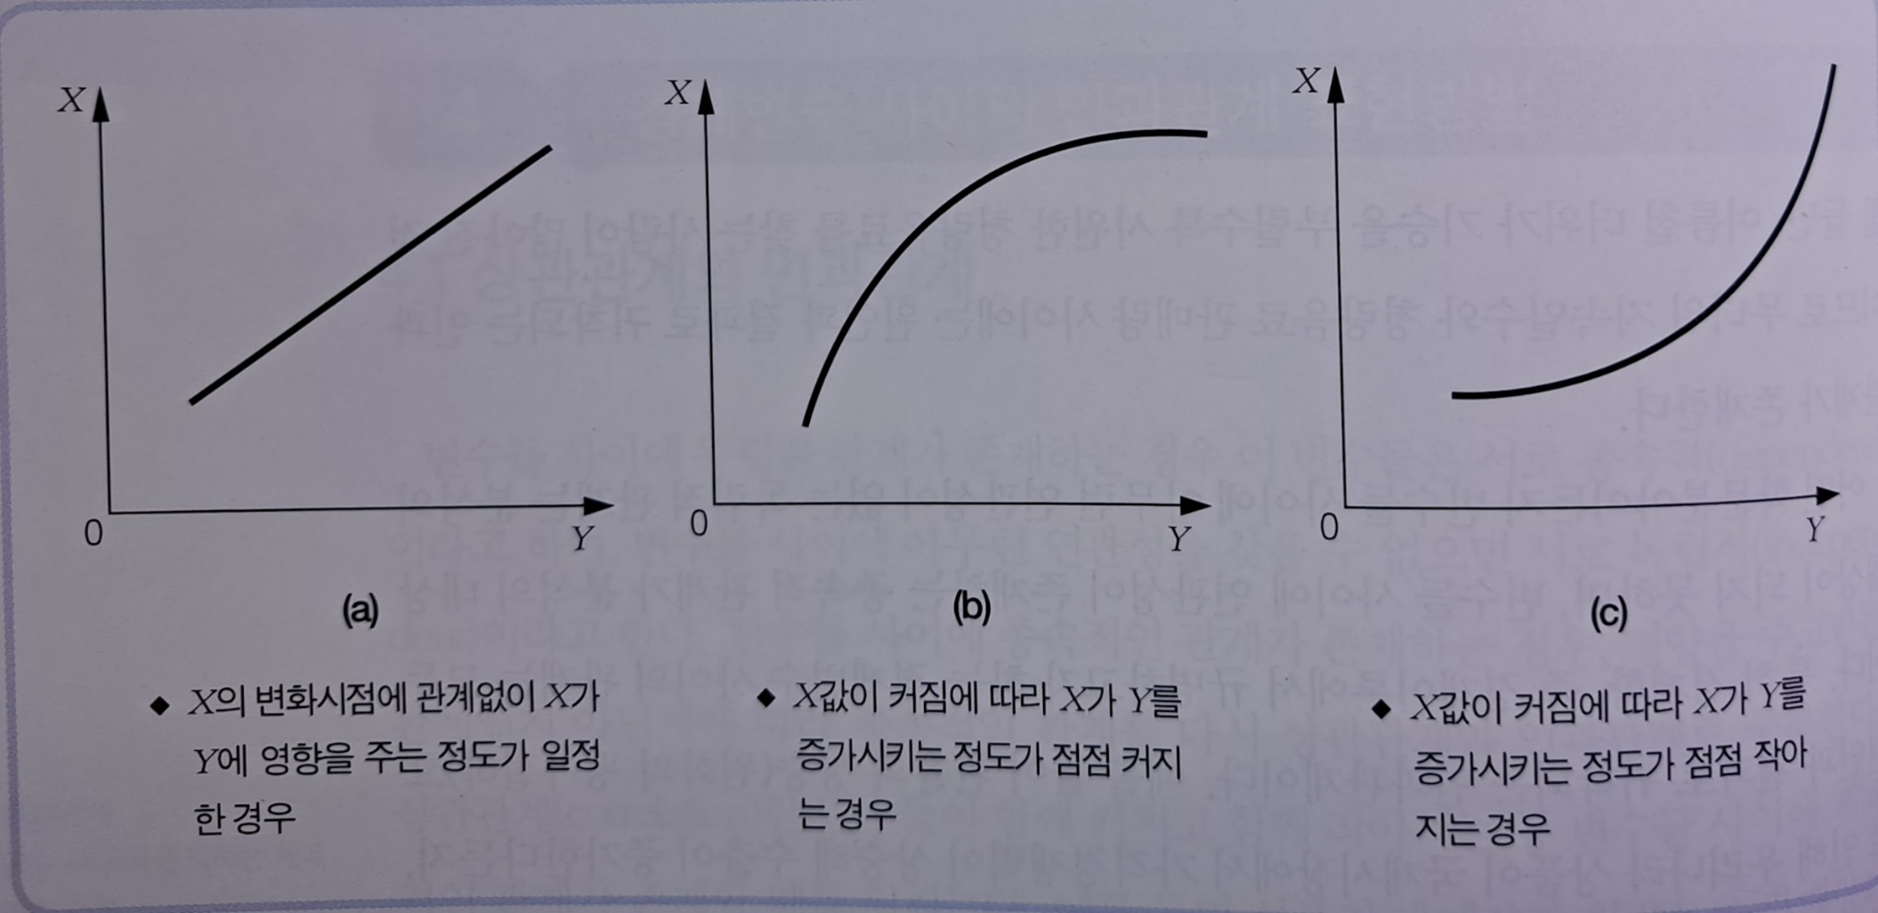
4.2 그림을 이용한 인과관계 표현방법
1

Slide 27
내가 TV 중계를 보는 날이면 우리나라 축구팀은 항상 진다. 이제부터는 TV 중계를 안 봐야 우리 국대가 이길거다.
감기기운이 있는 것 같아서 소주를 마셨다. 그랬더니 감기가 나았다. 이 경우, 우리는 소주를 마시는 일이 감기를 낫게 하는 원인이라고 생각하지만, 관찰된 모든 사실은 단지 술을 마신 '다음에' 감기가 나았다는 것뿐이다. 보통 감기는 약을 먹지 않아도 며칠 후에는 낫는 경우가 다반사이다. 따라서 실제로는 감기에 아무런 효능이 없는 것들의 치료 효능을 인정하게 되기 쉽다.
담배회사 측은 흡연과 폐암 사이에는 오직 통계적 상관관계만 있을 뿐, 어떤 인과관계도 사실적으로 입증되지 않았다고 주장한다. 그러나 권위 있는 대부분의 의사들은 흡연과 폐암 사이에는 확실한 인과관계가 있다고 단언한다.
그런데 '우연한 일치'와 '인과관계'를 구분하기 위해 사용되는 '대조실험(controlled experiment)'이라는 근본적인 방법이 있다. 예를 들어, 비타민 C와 감기 둘 사이의 관계가 '우연한 일치'인지 아니면 '인과관계'인지를 알아내는 데에 이 방법은 매우 효과적이다. 즉, 비타민 C를 복용하는 감기 걸린 그룹 A와 복용하지 않는 감기 걸린 그룹 B를 비교해보는 방법이다. ==> 담배의 경우 이 실험자체가 쉽지 않다.

Slide 28
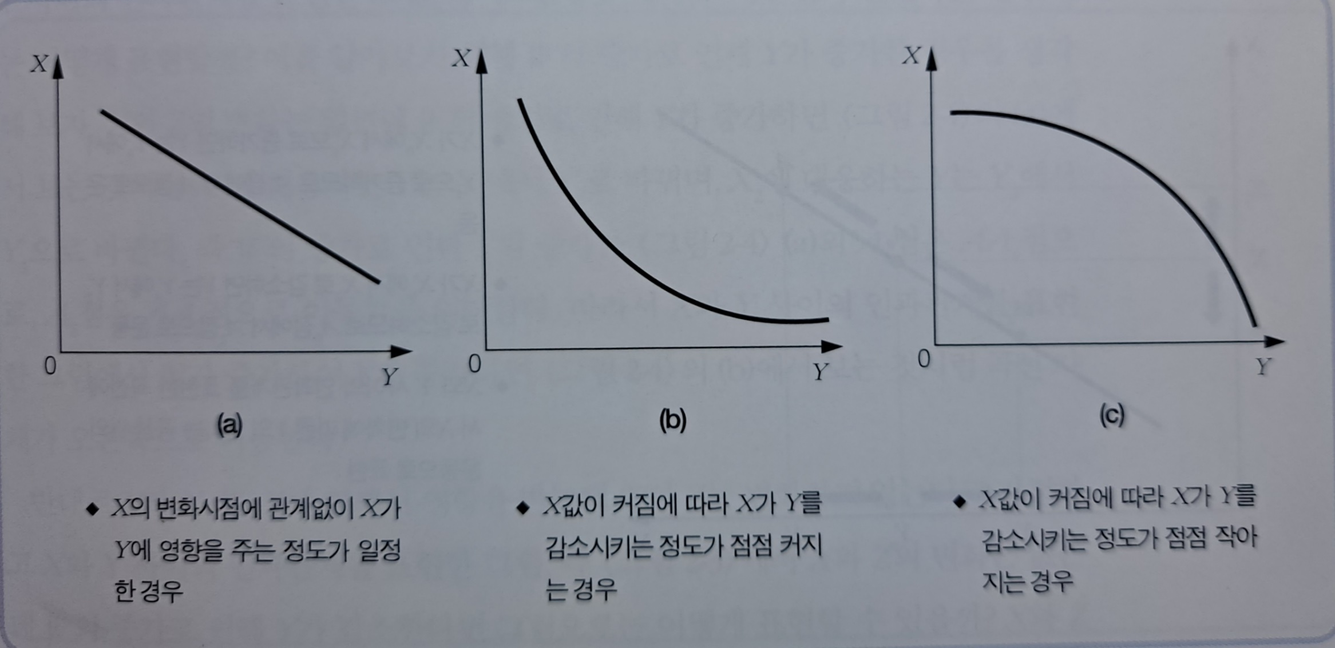

Slide 29
교재에는 그림을 이용한 인과관계의 표현방법이 다양하게 제시되어 있다. 이렇듯 경제학에서는 경제가 어떻게 작동하는지 설명하기 위해 종종 그래프를 사용한다. 그래프를 사용함으로써 일련의 현상들이 어떻게 다른 현상들의 원인이 되는지 표현할 수 있는 것이다. 수요곡선의 경우, 무엇이 원인이고 무엇이 결과인지 명백하다. 다른 변수들이 불변이라는 전제 아래 가격을 변화시켜 수요곡선을 도출했으므로 가격의 변화가 수요량의 변화를 초래한다는 사실을 쉽게 알 수 있다. 그러나 이 수요곡선은 가상적인 사례에서 유도된 것임을 고려하여야 한다. 실제 현실의 자료를 사용해서 그래프를 그릴 때는 한 변수가 다른 변수에게 어떤 영향을 미치는지 명확하지 않은 경우가 많다.
한 변수가 다른 변수에 미치는영향을 측정하기 위해서는 다른 변수를 일정하게 유지한다는 것이 매우 어렵다는 점이다. 다른 변수를 일정하게 유지하지 못한다면, 그래프에서 나타나지 않은 누락된 제 3의 변수에 의해 초래된 변화를 그래프상의 한 변수가 다른 변수의 변화를 초래하였다고 잘못 판단하게 할 수 있다.
두 변수의 관계를 정확하게 찾아냈다고 해도 여전히 문제는 남는다. 즉 인과관계가 뒤바뀔 수 있는 것이다. 다시 말해 A가 B를 초래했지만, B가 A를 초래한 것으로 착각할 수 있다는 것이다.

Slide 30
누락 변수
빠진 변수로 인해 그래프가 얼마나 잘못 사용될 수 있는지를 알아보기 위한 예
정부가 많은 국민들이 암으로 사망하는 것을 우려하여 어느 통계회사에 광범위한 조사를 의뢰하였다고 가정하자. 이 회사는 어떤 물건이 발암 가능성을 높이는지 알아보기 위하여 각 가정의 물건을 일일이 조사한 결과, 각 가정에 있는 라이터의 개수와 그 집 식구 중 암이 발생할 확률에 밀접한 관계가 있음을 밝혀냈다. 교재의 그림 2-1과 같이 플러스의 인과관계가 존재한다. 이 결과를 토대로 회사는 라이터 판매에 세금을 부과함으로써 라이터의 소유를 억제해야 한다는 정책건의를 하였다.
이 회사는 지금 분석의 대상이 되는 변수 이외에 다른 모든 변수가 불변이라는 전제 아래 분석을 했는데 그렇지 않다면 분석의 결과는 유효하지 않다.
어느 학회가 미국의 범죄 문제에 관한 연구를 수행하여 플러스의 상관관계를 얻었다고 가정하자. 주요 도시 인구 100명 당 강력범죄 발생빈도와 인구 100명 당 경찰관의 숫자는 양의 상관관계를 가지고 우상향하고 있다. 이 학회가 그래프의 곡선이 우상향하므로 경찰관의 숫자가 도시의 범죄를 오히려 증가시키므로 경찰업무를 줄여야 한다고 주장한다.
=> 맞는가? 인과관계를 파악하는 쉬운 방법으로 어느 변수가 먼저 변하는지 알아보면 될까?

Slide 31
4.3 곡선위의 이동과 곡선의 이동
Q1: 다음은 어느 회사 10년 차 사원의 회고이다
“ 내가 입사할 때는 직원들이 회식을 하여도 소주, 맥주, 막걸리 등을 마셨는데 요즈음 신입사원들은 와인가격이 올라도 더 많이 소비하는 것을 보면 저들의 와인 수요곡선은 우상향하고 있다.”
Q2: 부모님 세대가 처음 차량을 구매하였을 때보다 차량의 가격은 비교할 수 없을 정도로 상승하였는데 구매수량 또한 비교할 수 없을 정도로 증가하였으니 차량의 수요곡선 역시 우상향 한다고 파악된다.
이들 주장에서 잘못된 점은 무엇일까?

Slide 32
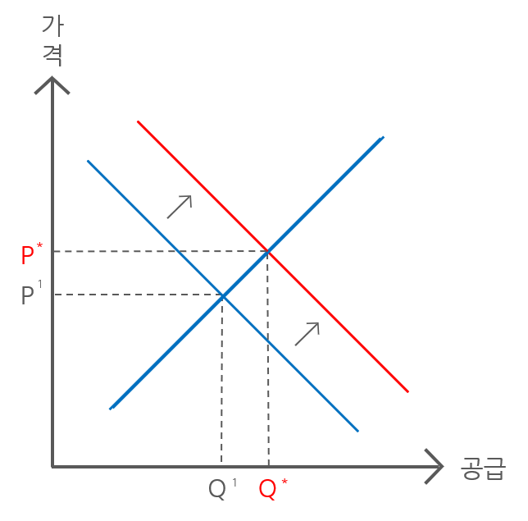
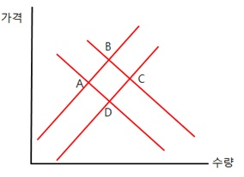
와인의 경우 자동차의 경우

